Slide 1

TRƯỜNG ĐẠI HỌC SƯ PHẠM KỸ THUẬT HƯNG YÊN KHOA CÔNG NGHỆ THÔNG TIN
ĐỒ ÁN 3
XÂY DỰNG WEBSITE BÁN MỸ PHẨM NATURE BEAUTY
GIẢNG VIÊN HƯỚNG DẪN : CHU THỊ MINH HUỆ
SINH VIÊN THỰC HIỆN : ĐỖ THỊ THÙY TRANG

Slide 2

NỘI DUNG CHÍNH
GIỚI THIỆU TỔNG QUAN
TỔNG QUAN VỀ WEBSITE
QUY TRÌNH THIẾT KẾ WEBSITE
KẾT LUẬN
DEMO

Slide 3
1. GIỚI THIỆU TỔNG QUAN
Lý do chọn đề tài
Hiện nay do tình hình dịch bệnh covid-19 diễn ra khá phức tạp, cũng như sự phát triển mạnh mẽ của thương mại điện tử thì website bán hàng online đang đem lại cho con người những ưu điểm vượt trội.
Cùng với đó là nhu cầu sử dụng mỹ phẩm và mua hàng online của giới trẻ ngày càng tăng cao

Slide 4
1. GIỚI THIỆU TỔNG QUAN
Mục tiêu của đề tài
Tạo ra được website bán mỹ phẩm có thể tiếp cận tới nhiều khách hàng.
Website quảng cáo nhiều sản phẩm, thông tin về sản phẩm đầy đủ cho khách hàng dễ so sánh và hiểu rõ hơn về sản phẩm.
Nhận phản hổi của khách hàng trên website một cách nhanh chóng để khắc phục các lỗi khiến khách hàng chưa hài lòng.
Mang lại hiệu quả, lợi ích kinh tế: giảm chi phí hoạt động, tăng doanh thu đối với các cửa hàng sử dụng website
Giúp củng cố, rèn luyện kiến thức cơ bản về HTML, CSS , Javascript và Jquery.

Slide 5
1. GIỚI THIỆU TỔNG QUAN
Ý nghĩa của đề tài
Tạo ra website có ứng dụng thực tế
Tăng cường nhận thức tư duy, thiết kế giao diện website
Tổng hợp và nắm vững các kiến thức liên quan đến thiết kế webiste

Slide 6
2. TỔNG QUAN VỀ WEBSITE
Các chức năng chính của website
Xem danh sách sản phẩm
Tìm kiếm sản phẩm
Xem thông tin chi tiết sản phẩm
Tiến hành đặt hàng
Thanh toán

Slide 7
Sơ đồ quản lý
Quản lý sản phẩm
Thêm, sửa xóa, tìm kiếm sản phẩm
Quản lý dòng sản phẩm
Thêm, sửa xóa, tìm kiếm dòng sản phẩm
ADMIN
Quản lý nhân viên
Thêm, sửa xóa, tìm kiếm nhân viên
Quản lý nhà cung cấp
Thêm, sửa xóa, tìm kiếm nhà cung cấp
Quản lý đơn hàng
Duyệt đơn hàng

Slide 8
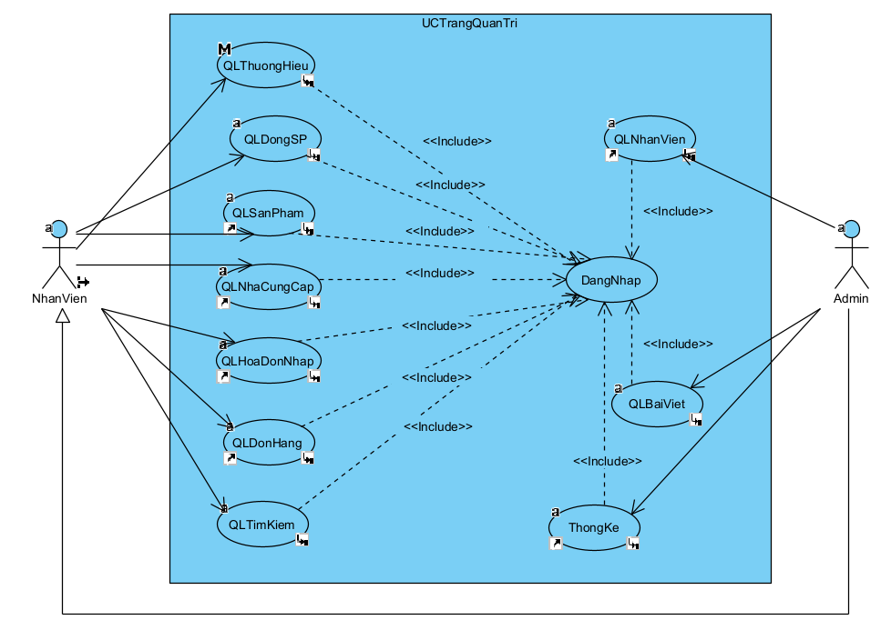

Slide 9
3. THIẾT KẾ DỮ LIỆU
STT | Đối tượng | Thuộc tính
1 | SanPham | MaSP, TenSP, MaDong, MaTH, GiaBan, KieuDang, DungLuong, MuiHuong, MauSac, MoTa, Anh
2 | DongSanPham | MaDong, TenDong
3 | ThuongHieu | MaTH, TenTH
4 | NhaCungCap | MaNCC, TenNCC, DiaChi, SDT
5 | HoaDonNhap | MaPN, NgayNhap, MaNCC, NVNhap, TongTien
6 | ChiTietHoaDonNhap | MaSP, MaPN, SLNhap, GiaNhap, HSD
7 | DonHang | MaDH, MaKH, DiaChiNhan, TinhTrang, GhiChu, NgayDat, ThanhTien, SDTKH
8 | ChiTietDonHang | MaDH, MaSP, SoLuong, DonGia
9 | KhuyenMai | MaSale, MaSP, GiaSale, NgayAD, NgayKT
10 | NhanVien | MaNV, TenNV, NgaySinh, SDT, DiaCHi

Slide 10
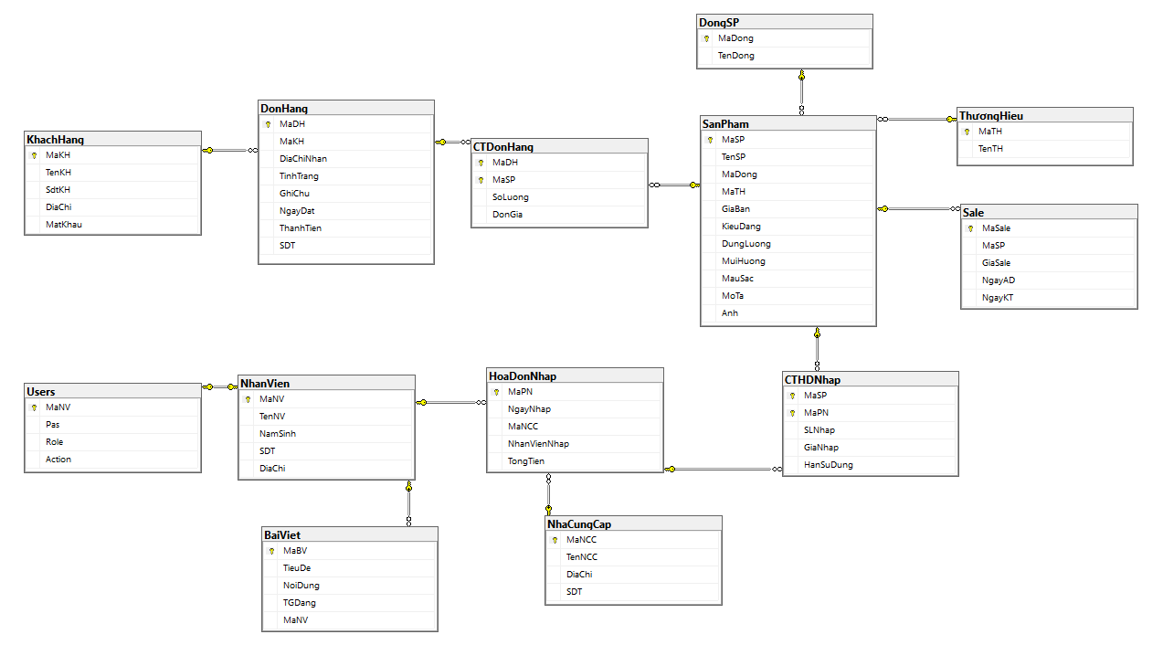
3. THIẾT KẾ DỮ LIỆU

Slide 11
4. KẾT LUẬN
Kết quả đạt được
Kiến thức: Cơ bản nắm được kiến thức cơ bản về ngôn ngữ lập trình HTML, CSS, ANGULARJS, JQUERY.
Sản phẩm: Đáp ứng được các yêu cầu chức năng cơ bản:
Đăng nhập, đặt mua, tìm kiếm, xem thông tin sản phẩm, …
Thiết kế được trang quản trị của website
Dễ dàng thao tác (thêm, tìm kiếm, …)
Website chạy ổn, chính xác, tiết kiệm thời gian
Giao diện thân thiện, dễ dàng tiếp cận.

Slide 12
4. KẾT LUẬN
Hạn chế
Kinh nghiệm thiết kế cơ sở dữ liệu còn ít nên cơ sở dữ liệu của chương trình chưa tối ưu và còn nhiều hạn chế.
Trang web còn chưa hoàn thiện đầy đủ, còn nhiều thiếu sót về các chức năng, một số chức năng hoạt động chưa hoàn toàn chính xác.
Giao diện chưa được đẹp mắt.

Slide 13
4. KẾT LUẬN
Hướng phát triển của đề tài
Tối ưu website, cung cấp các tính năng tương thích dễ sử dụng với người dùng.
Tối ưu giao diện để người dùng dễ dàng sử dụng, cho người quản trị dễ dàng quản lý các danh mục cho website.

Slide 14
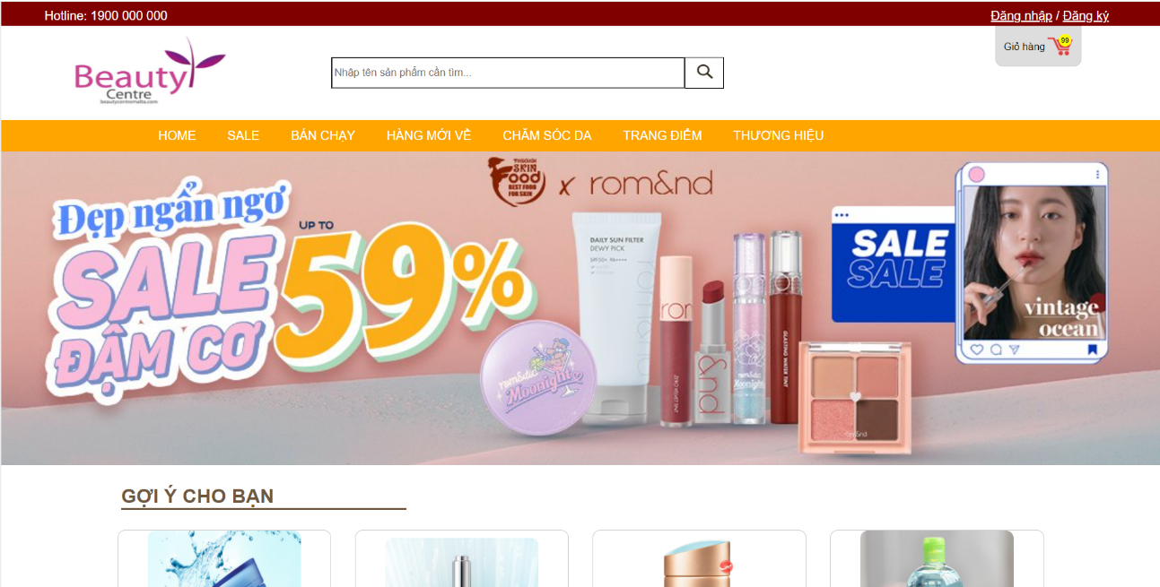
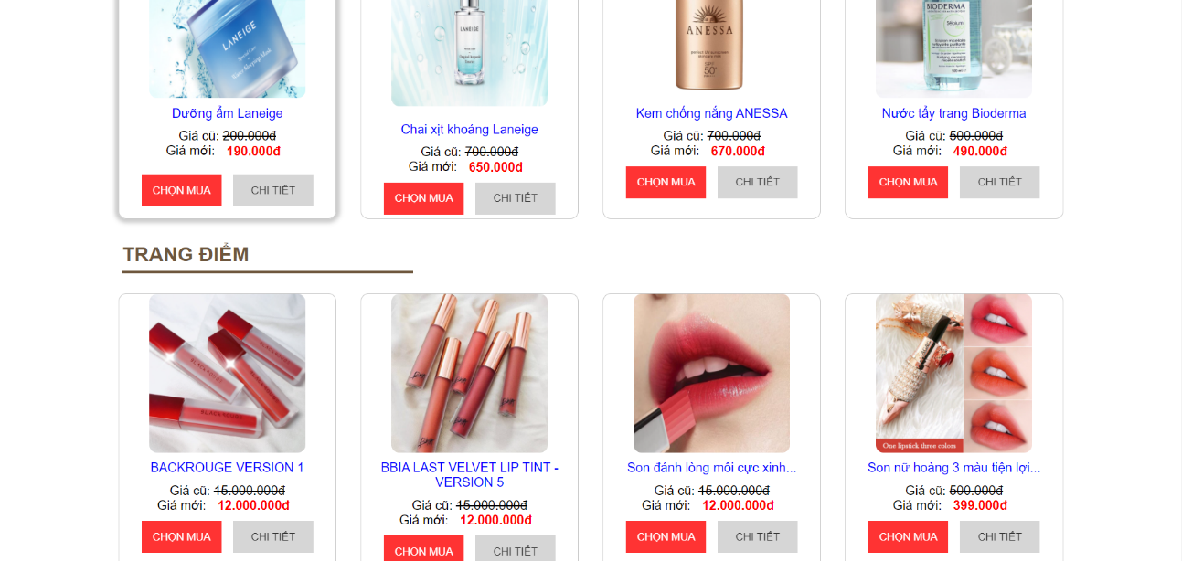
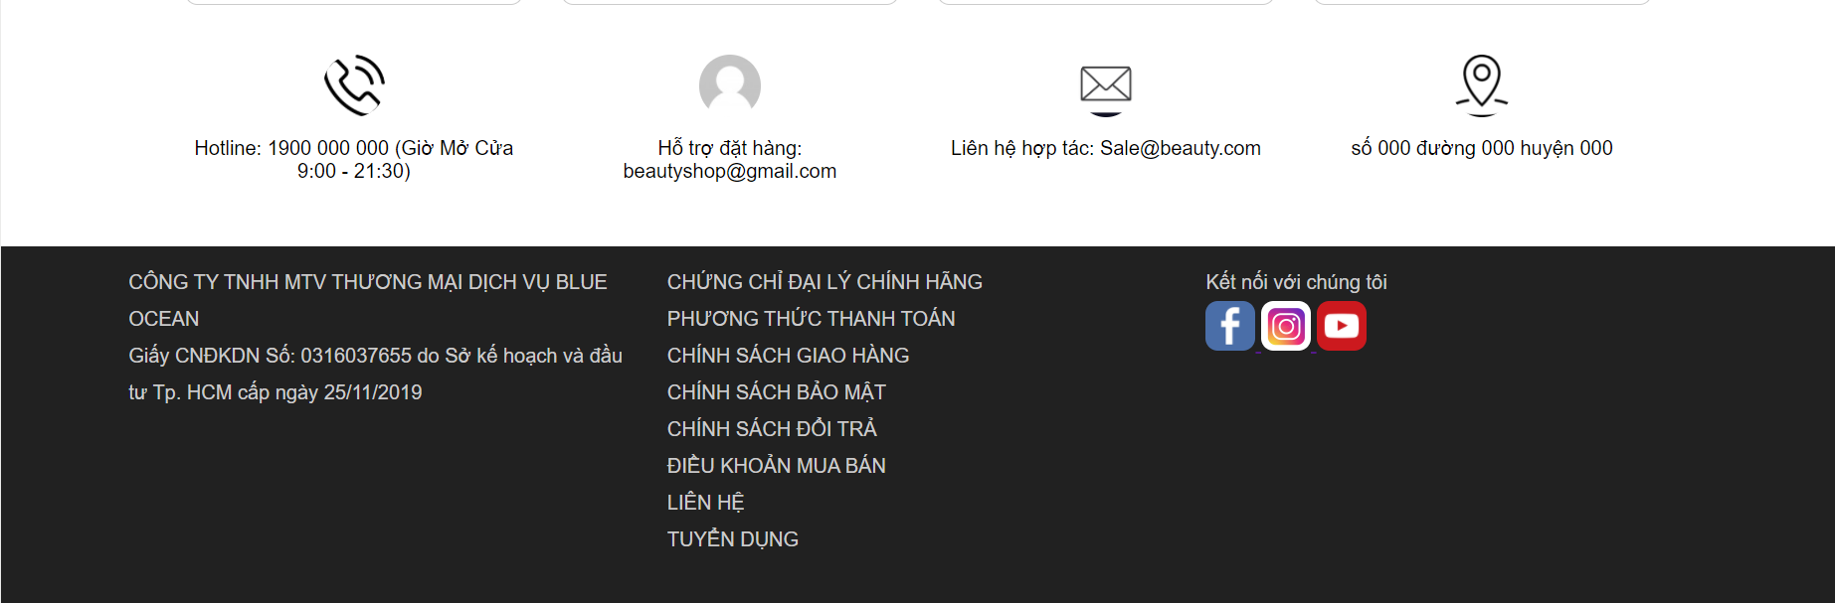
5. DEMO

